Slide 1
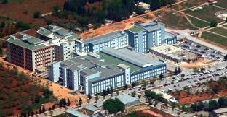
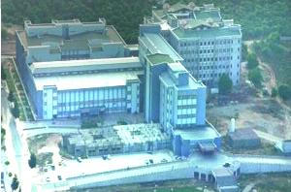
KASTRASYONA DİRENÇLİ PROSTAT KANSERİNDE TEDAVİ
Prof.Dr.M.Sakıp ERTURHAN
Gaziantep Üniversitesi Tıp Fakültesi
Üroloji A.D.

Slide 2
KDPK Ortalama Yaşam Beklentisi
Asemptomatik PSA yükselmesi | Ay
Metastaz Yok | 24-27
Minimal Metastaz | 16-18
Yoğun Metastaz | 9-12
Semptomatik PSA yükselmesi
Minimal Metastaz | 14-16
Yoğun Metastaz | 9-12

Slide 3
KDPCa
Androjen reseptör bağımsız yolak
Bcl-2
P53
Androjen reseptör bağımlı yolak
Tirozin kinaz bağımlı yolak [insulin-like growth faktör-1, keratinosit growth faktör ve epidermal growth faktör (EGF)].

Slide 4
Tanım
Kastre serum TTE : < 50 ng/ml veya 1.7 nmol/L olmak kaydıyla ikisinden birisi;
1 – Biyokimyasal progresyon: 1 hafta ara ile bakılan 3 serum PSA değerlerinin 2’sinde, nadir seviyeye göre > %50 artış veya PSA > 2 ng/mL olması
2 - Radyolojik progresyon: Kemik sintigrafisinde yeni 2 ya da daha fazla kemik lezyonunun ortaya çıkması veya varsa yumuşak doku lezyonlarında RECIST (Response Evaluation Criteria in solid tumours) kriterlerine göre büyüme oluşması.

Slide 5
Hormonoterapi Sekonder Hormonal Man. Docataxel İntermitan Dxt
Abirateron Abirateron
Enzalutamid Enzalutamid
Cabazitaxel
Sipuleucel-T

Slide 6
İkincil Hormonal Manüplasyonlar
Antiandrojen geri çekilmesi
Bikalutamid 150 mg
Östrojenler
Adrenolitik ajanlar
Yeni jenerasyon antiandrojenler
Enzalutamid
Abirateron asetat

Slide 7
İkincil Hormonal Manüplasyonlar – Antiandrojen Çekilmesi
Hastaların 1/3’ünde >%50 PSA düşüşü sağlamakta ve ~ 4 ay sürmektedir.
SWOG 9426 çalışmasında;
210 M0 veya M1 hasta
%21 cevap .
Radyolojik cevap Ø
PFS’da median 3 ay uzama
Sartor AO et al Cancer, 2008.

Slide 8
İkincil Hormonal Manüplasyonlar – Yüksek doz Bikalutamid
Bicalutamide ile yüksek dozda daha iyi PSA cevabı elde edilmektedir.
McLeod DG. Cancer, 1993
52 KDPCa hastada %20 PSA cevabı ( >%50 PSA düşüşü)
Kucuk O et al (SWOG 9235). Urology, 2001

Slide 9
İkincil Hormonal Manüplasyonlar - Östrojenler
DES; ~%24 - 80 hastada PSA cevabı
%63, 2 yıllık genel sağkalım.
%31 DVT, %7 AMI.
Klotz L et al J Urol, 1999.
Oh WK et al Clin Oncol, 2004.

Slide 10
İkincil Hormonal Manüplasyonlar – Yeni jenerasyon Hormonoterapi ajanları
Abirateron asetat
Ekstragonodal ve testiküler androjen biyosentezinde kritik bir role sahip olan Cyp-p 450 c17 enzimini inhibe etmektedir.
Randomize, prospektif, çift kör faz III çalışması
N=1088, abirateron vs plasebo (+ prednizolon)
Abiraterone acetate- kolunda radyolojik progresyon ve ölüm riskinde %57 oranında azalma ( [HR], 0.43; %95 CI : 0.35 to 0.52; P<0.001)
Ağrı progresyonu zamanında uzama ve fonksiyonel durum gerilemesinde anlamlı azalma ( p=0.05 ve p=0.003)

Slide 11
İkincil Hormonal Manüplasyonlar – Yeni jenerasyon Hormonoterapi ajanları
Enzalutamid (MDV3100)
Androjen reseptör sinyal inhibitörü
N=1717 kemonaive KDPCa
Enzalutamid (160 mg/gün) vs plasebo
Radyolojik progresyonda (HR 0.186 [CI 0.15-0.23]
p < 0.0001) ve genel sağkalımda (HR 0.706 [CI
0.6-0.84] p < 0.001)anlamlı avantajlı bulundu.
ASCO- GU, 2014

Slide 12
Hormonoterapi Sekonder Hormonal Man. Docataxel İntermitan Dxt
Abirateron Abirateron
Enzalutamid Enzalutamid
Cabazitaxel
Sipuleucel-T

Slide 13
Non-Hormonal Tedavi

Slide 14
Non – Hormonal Tedavi
Standart Tedavi
Docataxel
(3 Haftada 1 Kez 75 mg/m² i.v.)

Slide 15
Post – Kemo Periyot
İntermitan docataxel
Abirateron asetat
Cabazitaxel
Alpharadin
Enzalutamid
Sipuleucel - T

Slide 16
Post Kemo Periyot – İntermitan docataxel
İlk siklusta tam cevap alınanlarda ~%60 PSA cevabı
Yeniden progresyona kadar geçen süre 6 ay
Toksisiste 1. siklustan farklı değil
Parker C, at al N Engl J Med, 2013.
Bahl A et al TROPIC trial. Ann Oncol, 2013

Slide 17
Post Kemo Periyot - Cabazitaxel
Taxan derivesidir.
Randomize faz III (TROPIC ), n=755,
cabazitaxel (25 mg/m²) vs
mitoxantrone (12 mg/m²) (+ prednisone).
Genel sağkalım ; 15.1 vs. 12.7 ay, (p < 0.0001)
PFS ; 2.8 vs. 1.4 ay, (p < 0.0001),
PSA cevabı ; %39.2 vs. %17.8, (p < 0.0002).
Grade 3/4 toksisite; %68.2 vs. %47.3, (p<0.0002)
de Bono JS et al Lancet, 2010.

Slide 18
Post Kemo Periyot - Enzalutamid
AFFIRM çalışması, N= 1.199, enzalutamid vs plasebo
Median 14.4 ay izlem sonunda sonlandırıldı.
Median sağkalım 18.4 vs. 13.6 ay (p < 0.001).
Hedeflenen tüm parametrelerde (PSA cevabı, yumuşak doku cevabı, QoL, objektif progresyon) enzalutamid üstün bulundu.
Scher HI et al N Engl J Med, 2012.
Notes:
Nöbet gelişimi %0.6

Slide 19
Post Kemo Periyot - Abirateron
COU-AA-301 çalışması, n=t 1195, abirateron vs. plasebo.
Median 20.2 ay izlem,
Median sağkalım; 15.8 vs. 11.2 ay
(HR: 0.74, p < 0.001).
Hedeflenen tüm parametrelerde (PSA ve radyolojik doku cevabı, objektif progresyon) abirateron üstün bulundu.
<3 ay docataxel kesilenlerde yarar sınırlı…!
Mineralokortikoid bağımlı yan etkiler (grade 1/2 sıvı retansiyonu, ödem, hipokalemi) açısından dikkat…!
de Bono JS et al N Engl J Med, 2011.

Slide 20
Aşı
Sipuleucel – T
Periferik kandan toplanan otolog mononükleer hücrelere prostatik asit fosfataz ile birlikte r-GM-CSF füze edilerek oluşturuluyor.
2 haftada 1 kez toplamda 3 siklus şeklinde uygulanıyor.
Randomize çift kör faz III çalışması,
Sipuleucel vs plasebo
Medyan izlem 34 ay,
Medyan sağkalım; 25.8 vs 21.7 ay (P = 0.03).
PFS ve PSA düşüşü açısından anlamlı fark Ø
Kantoff PW et al N Engl J Med, 2010

Slide 21
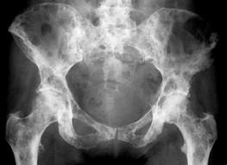
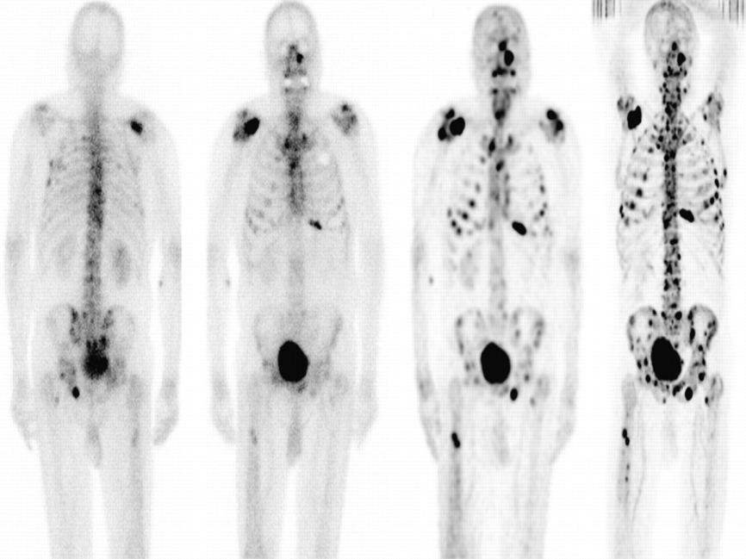
Kemik ile İlişkili Olaylar
Kemik ağrısı
Vertebral kollaps ve deformite
Patolojik kemik kırıkları
Spinal kompresyon
Yaşam kalitesinde bozulma ve mortalite artışı
Standart palyatif cerrahi
Yüksek doz kortikosteroit
Düşük doz radyoterapi
Sistemik tedavi
Radyofarmasötikler
Bifosfonatlar
Denosumab

Slide 22
Kemik Koruyucu Tedaviler - Alpharadin
Radium-223 chloride
Semptomatik kemik metastazlarının tedavisi
İ.V. Enjeksiyon ile veriliyor, Ca⁺⁺ mimetik etkiyle kemiğe ulaşıyor ve kanser hücrelerine direk sitotoksik etkili.
Faz III (ALSYMPCA) çalışması, N=921,
Altı 50 kBq/kg alpharadin inj. vs. plasebo.
Genel sağkalım; 3.6 ay(HR = 0.70; p < 0.001)
KİO ve OoL’da anlamlı düzelme
Parker C et al N Engl J Med, 2013.

Slide 23
Kemik Koruyucu Tedaviler -Bifosfonatlar
Osteoklast aracılı kemik rezorbsiyonunu ve osteoklast prekürsörlerini inhibe etmektedirler.
Plasebo kontrollü faz II çalışmasında zoledronik asit 4 mg; KİO, patolojik kemik kırıkları ve OoL’da anlamlı düzelme sağlamaktadır.
8 mg dozda toksisite artmaktadır.
Sağkalım avantajı gösterilemedi
Özellikle >2 yılda çene nekrozuna dikkat…!
Dearnaley DP et al Lancet Oncol, 2009.

Slide 24
Kemik Koruyucu Tedaviler – Denosumab
RANKL’a (receptor activator of nuclear factor
κB ligand) karşı geliştirilmiş human monoklonal antikoru.
M0 hastalarda plasebo ile karşılaştırıldığında median 4.2 ay kemik metastaz free sağkalımı uzatmakta ancak genel sağkalımı etkilememektedir.
Aapro M et al Ann Oncol, 2008.
Zoledronik asitle karşılaştırmalı faz III çalışmada;
KİO’ın ilk ortaya çıkması ve KİO’lar açısından Denosumab üstün bulundu. (HR 0.82; P = 0.008). Sağkalım avantajı Ø
Diel IJ et al Crit Rev Oncol Hematol, 2007.

Slide 25
KDPCa
Zoledronik asit
Denosumab
Antiandrojenin Stoplanması
Bicalutamid 150 mg
Docataxel
İntermitan Docataxel
Abirateron
Cabazitaxel

